Slide 1
Ансамбли, бэггинг, бустинг
Ансамбли: Сила
коллективного разума в
Machine Learning
Бэггинг, случайный лес, бустинг и стекинг
"Первый принцип: вы не должны обманывать себя — а себя
обмануть проще всего" — Ричард Фейнман
БГУ ФПМИ ФМИиС

Slide 2
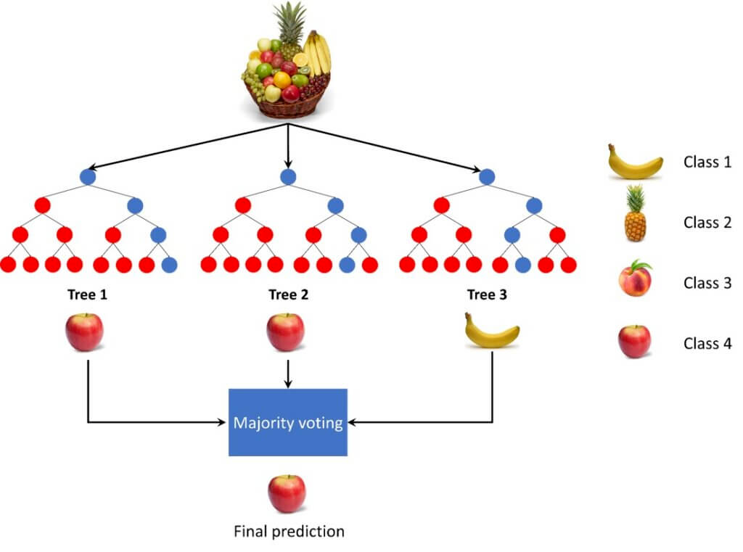
Ансамбли, бэггинг, бустинг
Почему ансамбли?
Weak Learners -> Strong
Learner
Проблема: Сложные модели переобучаются, простые —
недообучаются.
Решение: Объединить множество простых моделей
(слабых учеников) в один сильный ансамбль.
Аналогия: "Мудрость толпы". Среднее мнение тысячи часто
вернее мнения одного эксперта.
Основные типы: Бэггинг (параллельно), Бустинг
(последовательно), Стекинг (метамодель).
БГУ ФПМИ ФМИиС

Slide 3
Ансамбли, бэггинг, бустинг
Почему это случай деревьев?
Одиночное дерево решений может переобучиться на один конкретный признак и придавать ему особую важность,
хотя в данных такое хорошее разбиение могло получиться случайно
Сложно понять истинную важность признаков при таком подходе
Надо очень аккуратно ловить момент, когда модель начинает переобучаться
БГУ ФПМИ ФМИиС

Slide 4
Ансамбли, бэггинг, бустинг
Идея Random Forest
Двойная рандомизация
1. Bagging: Создание разных bootstrap-выборок.
2. Feature Bagging: При построении каждого узла для поиска лучшего разбиения рассматривается случайное
подмножество признаков и наблюдений (
например, m = sqrt(n_features)
).
Результат: Уменьшение переобучения, улучшенная оценка важности признаков.
БГУ ФПМИ ФМИиС

Slide 5
Ансамбли, бэггинг, бустинг
Алгоритм Random Forest
Псевдокод
1. Для
b = 1 to B
:
2. Создать bootstrap-выборку
Z_b
.
3. Построить дерево
f_b
на
Z_b
, но в каждом узле рассматривать только
m
случайных признаков.
4. Итоговый прогноз: Усреднение (регрессия) или голосование (классификация).
БГУ ФПМИ ФМИиС

Slide 6
Ансамбли, бэггинг, бустинг
Преимущества и гиперпараметры Random Forest
Почему это работает так хорошо?
Мощность: Высокое качество "из коробки".
Устойчивость к переобучению.
Оценка важности признаков.
Поддержка OOB-оценки.
БГУ ФПМИ ФМИиС

Slide 7
Ансамбли, бэггинг, бустинг
Out-of-Bag оценка (OOB)
Встроенная валидация для случайного леса
Факт: При создании bootstrap-выборки x% объектов не попадают в нее (out-of-bag).
Идея: Эти объекты — валидационная выборка для модели
f_b
(при условии всех чистых данных).
OOB-оценка: Итоговую ошибку случайного леса можно оценить, усреднив ошибки каждой модели на её OOB-
объектах.
Плюс: Не требует отдельного validation set, экономно использует данные.
БГУ ФПМИ ФМИиС

Slide 8
Ансамбли, бэггинг, бустинг
Философия бустинга
Последовательное
исправление ошибок
Идея: Строим модели последовательно, а не
параллельно.
Каждая следующая модель концентрируется на объектах,
которые плохо предсказали предыдущие.
Аналогия: Ученик, который разбирает и учится на своих
ошибках.
Цель: Уменьшить смещение (bias) ансамбля.
БГУ ФПМИ ФМИиС

Slide 9
Ансамбли, бэггинг, бустинг
Общий алгоритм бустинга
Итеративный процесс
1. Обучить слабую модель
f_1
.
2. Для
t = 2 to T
:
3. Вычислить ошибки для текущего ансамбля.
4. Увеличить веса объектов, предсказанных с ошибкой.
5. Обучить новую модель
f_t
, исправляющую ошибки предыдущих.
6. Добавить
f_t
к ансамблю (с коэффициентом обучения
η
).
Итог:
.
БГУ ФПМИ ФМИиС

Slide 10
Ансамбли, бэггинг, бустинг
AdaBoost (Adaptive Boosting)
Основная идея: На каждой итерации увеличиваются веса объектов, которые были неправильно предсказаны.
Новая модель обучается на взвешенной выборке.
Вклад модели (amount of say) в итоговый ансамбль зависит от её точности.
БГУ ФПМИ ФМИиС

Slide 11
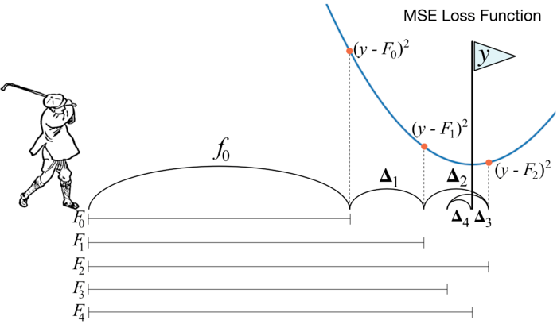
Ансамбли, бэггинг, бустинг
Идея градиентного бустинга
Бустинг с градиентным
спуском в пространстве
функций
Задача минимизации: Минимизировать функцию потерь
.
Ключевая идея: Каждая новая модель
предсказывает антиградиент
функции потерь.
Антиградиент указывает направление для скорейшего уменьшения
ошибки.
БГУ ФПМИ ФМИиС

Slide 12
Ансамбли, бэггинг, бустинг
Алгоритм градиентного бустинга для регрессии (MSE)
Пошаговый разбор
1. Инициализируем ансамбль константой:
.
2. Для
t = 1 to T
:
3. Вычисляем псевдо-остатки:
.
4. Обучаем модель
f_t
предсказывать эти остатки.
5. Обновляем ансамбль:
.
БГУ ФПМИ ФМИиС

Slide 13
Ансамбли, бэггинг, бустинг
Регуляризация в градиентном бустинге
Как избежать переобучения в бустинге?
Learning Rate (η, шаг): Умножение прогноза каждого дерева на небольшое число (например, 0.1).
Стохастический бустинг: Обучение на случайной подвыборке данных или признаков.
Ограничение сложности деревьев: Использование пней или деревьев с небольшой глубиной (3-6).
L1 и L2 регуляризация.
Регуляризация в XGBoost
Целевая функция:
L2 регуляризация:
L1 регуляризация: Может добавляться как
.
Эффект: Веса в листьях становятся меньше, деревья — проще.
БГУ ФПМИ ФМИиС

Slide 14
Ансамбли, бэггинг, бустинг
БГУ ФПМИ ФМИиС

Slide 15
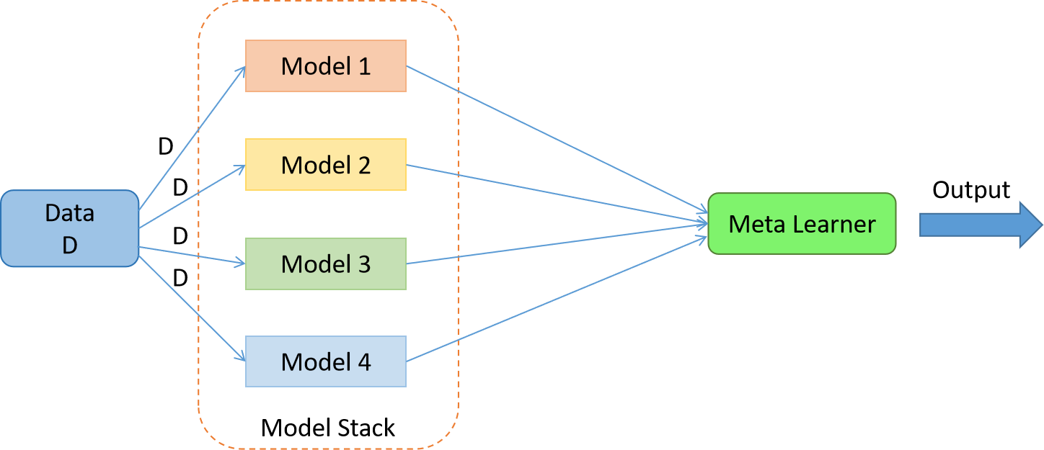
Ансамбли, бэггинг, бустинг
Идея стекинга
Ансамбль ансамблей
Идея: Обучить метамодель, которая принимает в качестве
признаков прогнозы других моделей.
Цель: Объединить сильные стороны разнородных моделей
(дерево + линейная модель + kNN).
БГУ ФПМИ ФМИиС

Slide 16
Ансамбли, бэггинг, бустинг
Сравнение бэггинга и бустинга
Bagging vs. Boosting
Критерий
Бэггинг (Random Forest)
Бустинг (GBDT)
Обучение
Параллельное
Последовательное
Оптимизация
Variance
Bias
Скорость
Быстрое
Медленное
Переобучение
Устойчив
Склонен
Интерпретируемость
Средняя
Низкая
БГУ ФПМИ ФМИиС

Slide 17
Ансамбли, бэггинг, бустинг
Современные реализации градиентного бустинга
XGBoost, LightGBM, CatBoost
XGBoost: Первая высокооптимизированная библиотека. Скорость и точность.
LightGBM: От Microsoft. Использует GOSS и EFB для ускорения на больших данных.
CatBoost: От Yandex. Лучше для категориальных признаков (ordered boosting). Но обучается дольше всех.
БГУ ФПМИ ФМИиС

Slide 18
Ансамбли, бэггинг, бустинг
Когда что использовать?
Практические рекомендации
Random Forest: Быстрое прототипирование, маленькие датасеты.
Градиентный бустинг: State-of-the-art качество на табличных данных. Требует настройки.
Стекинг: Для соревнований (Kaggle). Риск переобучения, сложность.
БГУ ФПМИ ФМИиС

Slide 19
Ансамбли, бэггинг, бустинг
Плюсы ансамблевых методов
Сильные стороны
Высокая точность на широком классе задач.
Устойчивость к выбросам и шуму.
Работают "из коробки".
Встроенные методы оценки и отбора признаков.
БГУ ФПМИ ФМИиС

Slide 20
Ансамбли, бэггинг, бустинг
Минусы ансамблевых методов
Слабые стороны
Потеря интерпретируемости.
Вычислительная сложность.
Склонность к переобучению (бустинг).
БГУ ФПМИ ФМИиС

Slide 21
Ансамбли, бэггинг, бустинг
Ключевые выводы
Takeaways
Ансамбли комбинируют слабые модели в сильную.
Бэггинг (Random Forest) уменьшает variance.
Бустинг (Gradient Boosting) уменьшает bias.
Стекинг комбинирует модели через мета-обучение.
Регуляризация критически важна для бустинга.
Современные библиотеки — лидеры на tabular data.
БГУ ФПМИ ФМИиС

